Slide 1

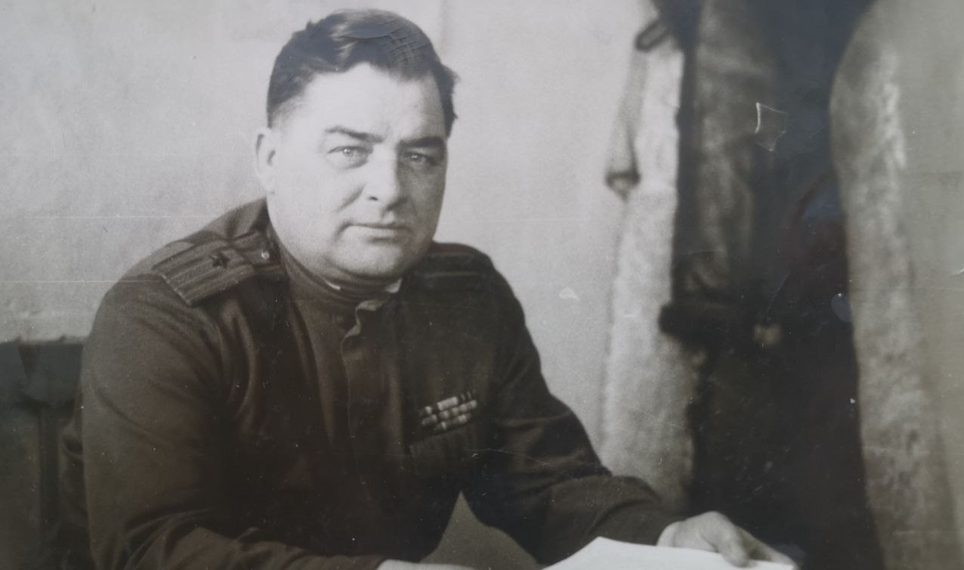
Лисицкий
Федор Алексеевич
13.05.1924-05.10.2002

Slide 2
Я Алексеева Ксения Владимировна ученица 5-А класса школы №35 им. Жени Дерюгиной г. Симферополя
Мой прапрадед Лисицкий Федор Алексеевич 1924 года рождения ушел на фронт в августе 1942 года в возрасте 18 лет. Воевал на 4 Украинском фронте, а после его расформирования в Войске Польском в саперных войсках. Прошел всю войну, вернулся в звании майора. Имеет боевые награды: Орден Красной Звезды, Медаль «За боевые заслуги», Медаль «За победу над Германией в Великой Отечественной войне 1941–1945 гг.» .

Slide 3
Вся моя семья очень гордится подвигом прапрадеда за который он получил Орден Красной Звезды. Это были бои под Варшавой. Он в составе своей роты в течение суток под сильным пулемётным огнём противника смог проделать проходы в минных полях, что обеспечило пропуск танков и пехоты в наступление.

Slide 4
Я горжусь своим прапрадедом
Лисицким Фёдором Алексеевичем.

